Slide 1
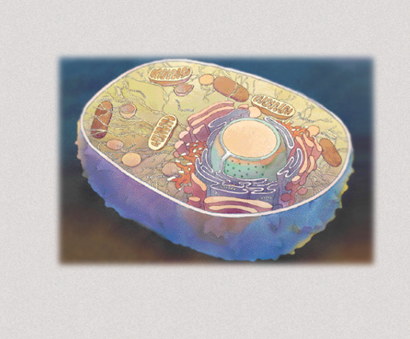
DARS MAVZUSI
Hujayra va uning tuzilishi

Slide 2
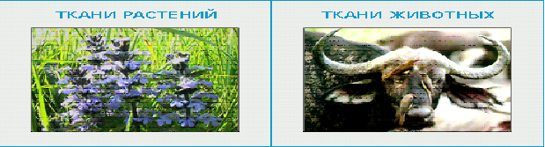
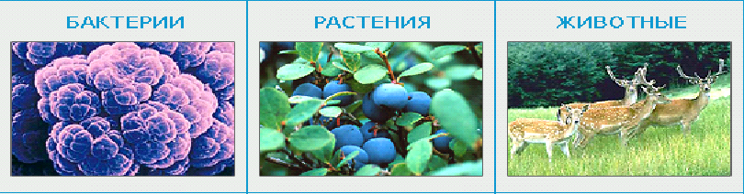
Hozirgi kunda o’simlik va hayvon
organizmning birligi hujayra hisoblanadi
Bakteriya
O’simliklar
Hayvonlar
O’simlik to’qimasi
Hayvon to’qimasi

Slide 3
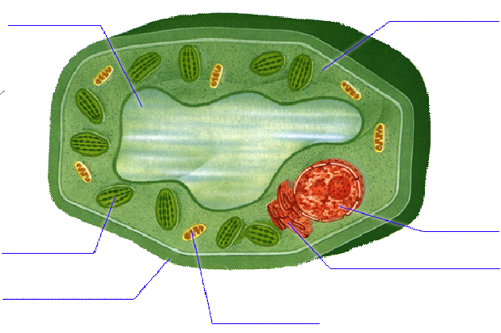
O’simlik hujayrasining tuzilishi
Vakuola
Sitoplazma
Yadrocha
Yadro
Xloroplast
Endoplazmatik to’r
Tashqi hujayra
qobig’i
Mitoxondriya

Slide 4
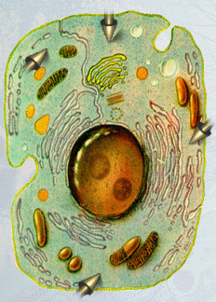
Sitoplazma
Sitoplazma tarkibi shilimshiq rangsiz moddadan tashkil topgan bo’lib uning tarkibida organoidlar va kiritmalar bo’ladi.

Slide 5
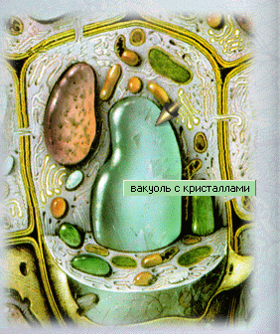
Vakuola
Vakuola sitoplazma ichidagi hujayra shirasi bilan to’lgan bo’shliq. Uning tarkibiga ko’ra o’simlik mevasi shirin, achchiq, nordon bo’lishi mumkin. Vakuola tarkibini 70-95 % suv tashkil etadi.

Slide 6
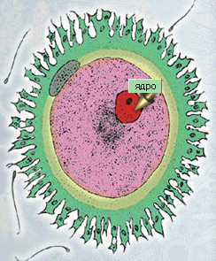
Yadro va yadrocha
Yadro va yadrocha hujayra markazida joylashga bo’lib, yadro ikki qavat membranali organoid hisoblanadi. Yadro to’rt qismdan tashkil topgan.
Yadro qobig’i.
Yadro shirasi – karioplazma.
Yadrocha.
Xromosoma.

